Slide 1
ПРЕЗЕНТАЦИЯ К ДНЕВНИКУ ПО ФАРМАКОЛОГИИ
Федеральное государственное бюджетное образовательное учреждение
высшего образования «Красноярский государственный медицинский
университет имени профессора В.Ф. Войно-Ясенецкого»
Министерства здравоохранения Российской Федерации
Фармацевтический колледж
По специальности 33.02.01 Фармация
МДК 01.01 Лекарствоведение
Выполнила: Алексеенко Алёна Сергеевна
Преподаватель: Анисимова Марина Владимировна
Красноярск 2022

Slide 2
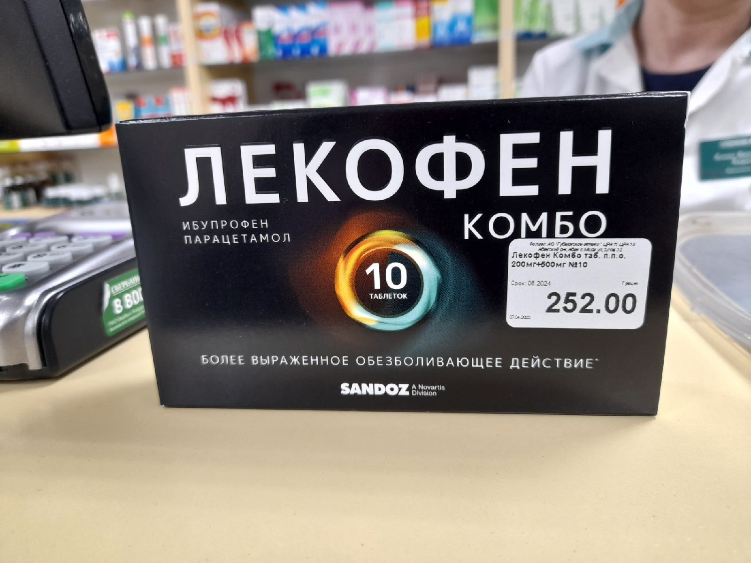
ЛЕКОФЕН КОМБО №10

Slide 3
Фармакоголическая группа: Анальгезирующее средство комбинированное (НПВП+анальгезирующее ненаркотическое средство) Комбинированный препарат
СОСТОИТ ИЗ
Ибупрофен
200мг
Парацетамол
500мг

Slide 4
МЕХАНИЗМ ДЕЙСТВИЯ Ибупрофен Механизм действия ибупрофена, производного пропионовой кислоты из группы НПВС, обусловлен ингибированием синтеза ПГ — медиаторов боли, воспаления и гипертермической реакции. Неизбирательно блокирует ЦОГ-1 и ЦОГ-2, вследствие чего тормозит синтез ПГ. Оказывает быстрое направленное обезболивающее, жаропонижающее и противовоспалительное действие. Ибупрофен обратимо ингибирует агрегацию тромбоцитов. Парацетамол Неизбирательно блокирует ЦОГ, преимущественно в ЦНС, воздействуя на центры боли и терморегуляции. В воспаленных тканях клеточные пероксидазы нейтрализуют влияние парацетамола на ЦОГ, что объясняет практически полное отсутствие значимого противовоспалительного эффекта. Отсутствие влияния на синтез ПГ в периферических тканях обусловливает отсутствие отрицательного влияния на водно-солевой обмен и слизистую оболочку ЖКТ.

Slide 5
ПОКАЗАНИЯ К ПРИМЕНЕНИЯ Взрослые. Симптоматическая терапия инфекционно-воспалительных заболеваний (простуда, грипп), сопровождающихся повышенной температурой, ознобом, головной болью, болью в мышцах и суставах, болью в горле; миалгия; невралгия; боль в спине; болевой синдром при воспалительных и дегенеративных заболеваниях опорно-двигательного аппарата; боль при ушибах, растяжениях, вывихах, переломах; посттравматический и послеоперационный синдром; зубная боль; альгодисменорея (болезненная менструация). Дети от 2 лет. В качестве жаропонижающего ЛС при острых респираторных заболеваниях, гриппе, детских инфекциях, постпрививочных реакциях и других инфекционно-воспалительных заболеваниях, сопровождающихся повышением температуры тела; болевой синдром слабой или умеренной интенсивности, в т.ч. головная и зубная боль, мигрень, невралгия, боль в ушах и горле, боль при растяжениях и другие виды боли.

Slide 6
ПОБОЧНЫЕ ЭФФЕКТЫ: Со стороны центральной и периферической нервной системы: головная боль, головокружение; парестезии, неврит зрительного нерва, сонливость; бессонница, тревога, нервозность и раздражительность, психомоторное возбуждение, асептический менингит инсульт. Психические расстройства: спутанность сознания, депрессия, галлюцинации. Со стороны ССС: отеки, повышение АД, сердечная недостаточность; тахикардия, стенокардия, инфаркт миокарда, периферические отеки. Со стороны дыхательной системы, органов грудной клетки и средостения: астма, обострение астмы, одышка, бронхоспазм. Со стороны ЖКТ: НПВС-гастропатия; метеоризм, запор, изъязвления слизистой оболочки ЖКТ, которые в ряде случаев осложняются перфорацией и кровотечениями; раздражение или сухость слизистой оболочки ротовой полости, боль во рту, изъязвление слизистой оболочки десен, афтозный стоматит, гастрит, мелена, панкреатит, болезнь Крона, обострение колита. Со стороны гепатобилиарной системы: гепатит, желтуха, некроз печени, нарушения функции печени, приводящие к развитию печеночной недостаточности, печеночной энцефалопатии. Со стороны почек и мочевыводящих путей: нефротический синдром; острая почечная недостаточность, полиурия, цистит, острый канальцевый некроз, медуллярный нефронекроз, интерстициальный нефрит. Со стороны органа слуха: звон или шум в ушах; нарушение слуха, снижение слуха. Со стороны органа зрения: расстройство зрения; неясное зрение или двоение, скотома, сухость и раздражение глаз, отек конъюнктивы и век. Аллергические реакции: отек Квинке; анафилаксия, афилактоидные реакции, анафилактический шок, лихорадка, многоформная экссудативная эритема, токсический эпидермальный некролиз, эозинофилия, аллергический ринит. Со стороны кожи и подкожных тканей: кожная сыпь, макулопапулезная сыпь, кожный зуд; гипергидроз, пурпура, фоточувствительность; эксфолиативный дерматит. Со стороны органов кроветворения: анемия, тромбоцитопения и тромбоцитопеническая пурпура, агранулоцитоз, лейкопения.

Slide 7
ПРОТИВОПОКАЗАНИЯ:
Гиперчувствительность к компонентам комбинации ибупрофен + парацетамол, полное или неполное сочетание бронхиальной астмы, рецидивирующего полипоза носа и околоносовых пазух и непереносимости ацетилсалициловой кислоты или других НПВС; печеночная и/или почечная недостаточность; прогрессирующие заболевания почек; активное заболевание печени; тяжелая сердечная недостаточность; язва желудка и двенадцатиперстной кишки; кровотечение или перфорация язвы ЖКТ в анамнезе, спровоцированные применением НПВС; гемофилия и другие нарушения свертываемости крови, геморрагические диатезы; кровотечения любой этиологии; внутричерепное кровоизлияние; реакции гиперчувствительности, связанные с ацетилсалициловой кислотой или другими НПВС; период после проведения аортокоронарного шунтирования; воспалительные заболевания кишечника; подтвержденная гиперкалиемия; заболевания зрительного нерва; беременность, период лактации; детский возраст до 2 лет; одновременный прием других ЛС, содержащих НПВС, включая селективные ингибиторы ЦОГ-2 и ацетилсалициловую кислоту в дозах свыше 75 мг в день; одновременный прием других ЛС, содержащих парацетамол, в связи с увеличением риска серьезных побочных реакций.

Slide 8
ОТПУСК ИЗ АПТЕКИ:
Безрецептурный отпуск
УСЛОВИЯ ХРАНЕНИЯ В АПТЕКЕ:
Хранить при температуре не выше 25С. Хранить в недоступном для детей месте.
СРОК ГОДНОСТИ:
3 года.
Не принимать после истечения срока годности.

Slide 9
Спасибо за внимание!

